Slide 1



L’inter-coopération pour développer les circuits courts alimentaires
Conférence Pot’Ingé 28 Juin 2023
Florence lanzi
Notes:
La question qui est posée cette après-midi : quelles structures et quel modèle économique pour un système alimentaire durable ?
Cécile, Thibault et Stéphane de la Ferme beauregard nous on présenté un modèle coopérative de ferme qui a l’avantage de proposer des solutions écologique, économique et sociales à une échelle locale.
Des initiatives comme celle-là, on en voit de plus en plus, elles émergent à gauche à droite. Mais forcé de constaté qu’elle ne sont pas encore la norme.

Slide 2
Des initiatives qui ont un haut potentiel transformatif
Un nombre croissant d’initiativesen circuit court
MAIS, des initiaitves marginales, cantonnées à l’échelle locales pas toujours pérennes
Développer/pérenniser
les circuits courts
Changer d’échelle (scale up)
ET, sans en perdre l’âme…
Notes:
Motivée par la nécessaire transition.
Observant les innovations de niches -> dans le domaine agro-alimenaire, les circuits courts, on vient à observer 5C.

Slide 3
Comment maintenir le caractère local des circuits courts à une échelle globale ?
Comment rendre accessible à tous ?
A quel prix ?
Etc…
Comment organiser le circuit court à grande échelle?
Concurrence
Justice
Ecologie
Solidarité
Territoire
Notes:
Est-ce qu’on imagine un coopérative comme LPP, grandir grandir ouvrir X magasin au risque de ressembler à la grande distribution dans son shéma ?
Est-ce qu’il faut choisir le modèle LPP ou le modèle oufticoop ? Quel prix pour les denrées alimentaires ?
Doit on favoriser les producteurs sur grande surface qui parviennent a avoir des rendement plus important ou favoriser les producteurs locaux à tout prix mm si parfois, la diversité de leur culture entraine une augmentation des couts…
Derrière ceci ce sont des question d’organisation économique sui se pose, des question de concurrence entre coopértives et producteur, entre coopératives, entre producteurs.

Slide 4
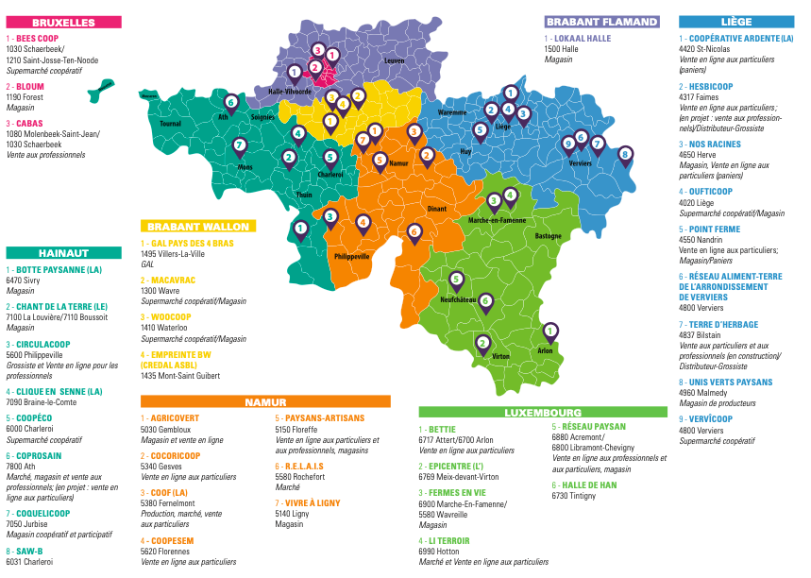




Emergence de stratégie d’alliance inter-coopération
+ de 40 coopératives sur toute la Wallonie
Uniquement des coopératives citoyennes de distribution en CC
Alliance, dans le but de renforcer les coopératives membres grâce à - l’échange de bonnes pratiques, - la construction d’outils commun pour la logistique ou la communication, - etc.

Slide 5

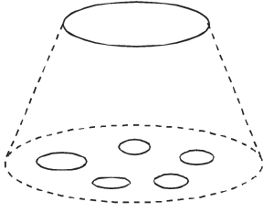

Un niveau « méta » inter-organisation peut qui contribue à renforcer la probabilité d’une transition grâce à la mutualisation
Quel peut-être le rôle d’une organisation comme « 5C » dans la transition ?
Logistique, IT, règlementation, etc.
Tout en permettant une diversité organisationnelle utile pour fournir des réponses adaptés aux différents contextes.

Slide 6
Y a-t-il des conditions à l’inter-coopération (dans une perspective de transition) ?
Nécessité de se doter de multiples garde fous
Notes:
Donc en fait a ce stade on se dit : a bah super ! On a besoin de coopérative de coopérative en sommes.
Mais les mm problèmes se poses. C’est pas simple de s’accorder tous ensemble et encore moins quand on a une diversité d’organisation autour de la table. Comment on fait pour s’entendre pour travailler ensemble ET SURTOUT pour maintenir le caractère transformatif.
Exemple de souci rencontré au collectif 5C qui peuvent mettre en danger la promesse de différence, le fait de ne pas faire comme la grande distributution
Exemple : Beescoop = supermarché coopératif, 2000 coopérateur-> Changemnt d’échelle développement super !! Sauf qui font face à des problèle d’approvisionnement; Difficile de faire livrer pleins de petits producteurs, et est-ce qu’on est pas en train d’assècher une autre région quand on commande des énorme quantité dans le amurois ou le lux ? Alors quand on est beescoop on choisi à un moement de passer par des grosssites en bio. On sait que c’est pas la panacé, on préférerai les petit prod mais c’est pas possible.
Pour les coopératives du collectif 5C s’allier avec Beescoop c’est augmenter le poids

Slide 7
3 gardes fous structurels
S’allier uniquement entre acteurs de l’ « alternativité »
Y a-t-il des conditions à l’inter-coopération (dans une perspective de transition) ?
Une vision commune formalisée au niveau méta dont la mise en action varie au niveau inférieur
Une réflexivité des acteurs vis-à-vis du risque d’affaiblissement de la proposition de valeur

Slide 8



Merci
flanzi@uliege.be

